Slide 3
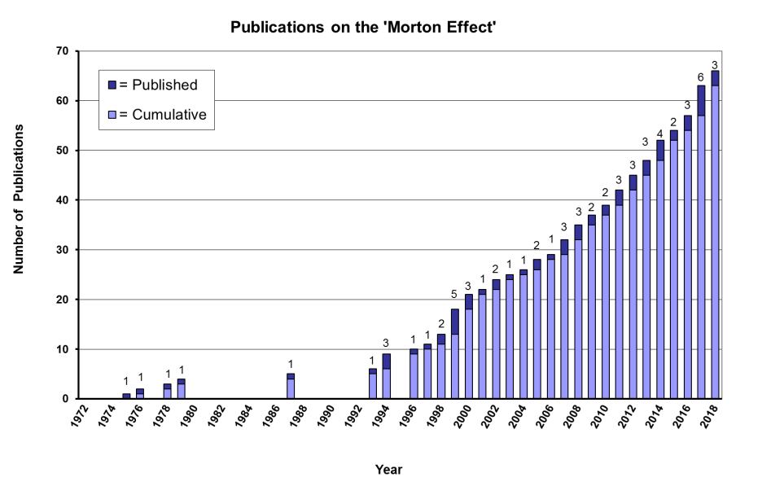

Slide 4
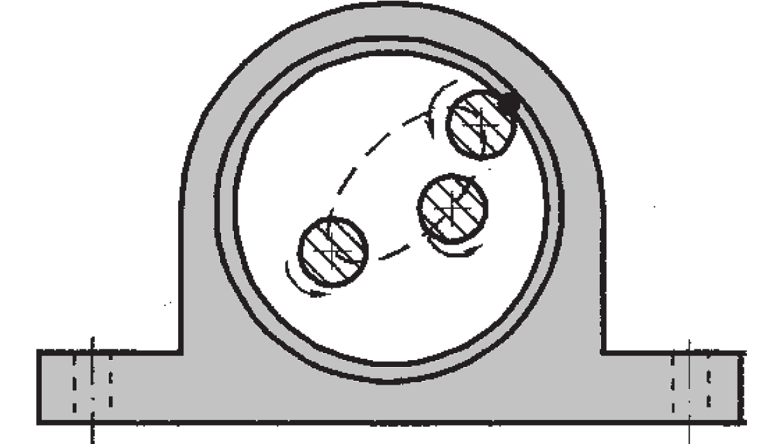
Zone du contact (Point chaud)
Rotor
Stator

Slide 5
balourd
point du contact
(point chaud)
axe de rotation
Disque
Palier
Palier

Slide 6
balourd
axe de rotation
Palier
point du contact
(point chaud)
Palier
Disque

Slide 7
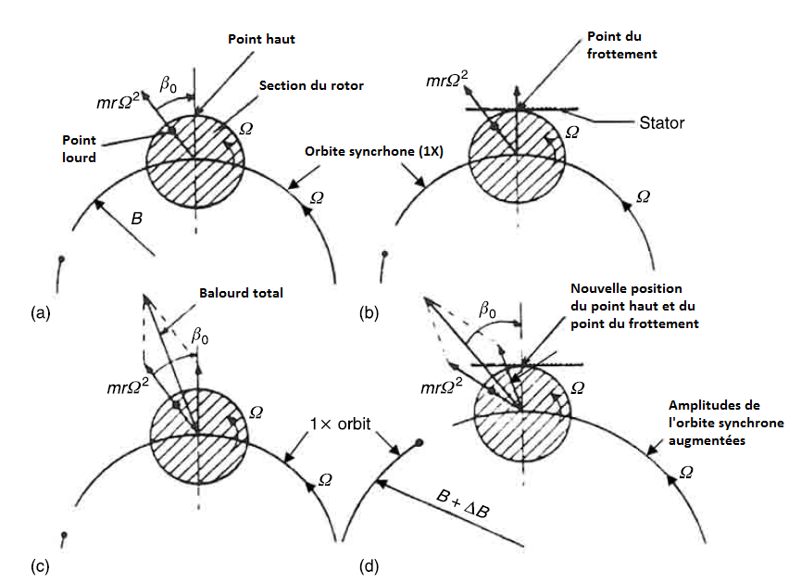



$$F_{U_{th}}$$
$$F_{U_{th}}$$
$$F_{U_{th}}$$

Slide 8
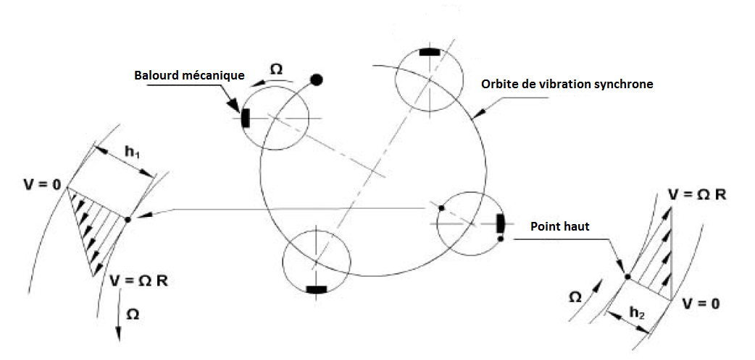

Slide 9
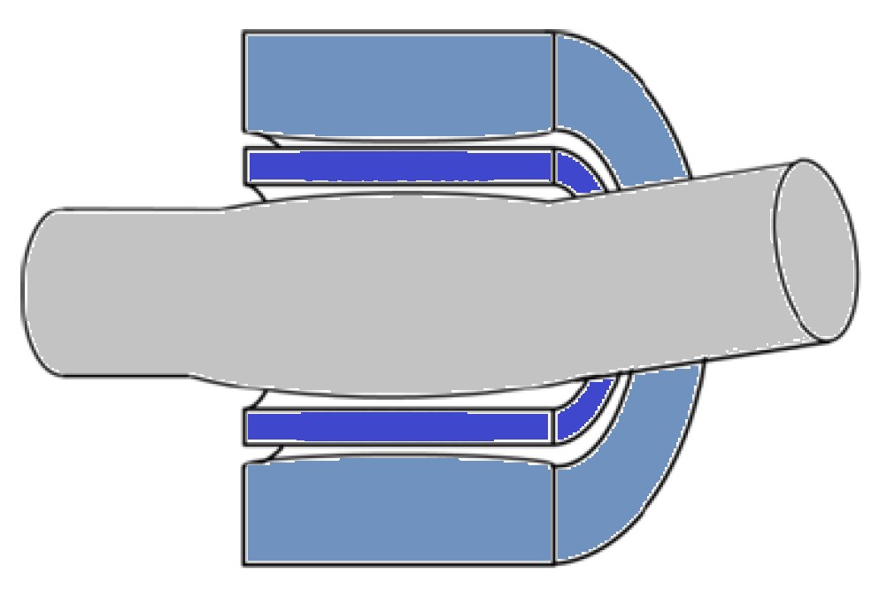
Coussinet
lubrifiant
Rotor déformé
Axe de rotation

Slide 10
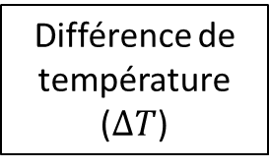
Rétroaction de l’effet Morton
Vibrations synchrones du rotor
au niveau du palier
Déformation thermique et
balourd thermique
Balourd mécanique initial
Différence de température ($∆T$)
Vibrations synchrones excessives
L’effet Morton
instable
L’effet Morton stable

Slide 11
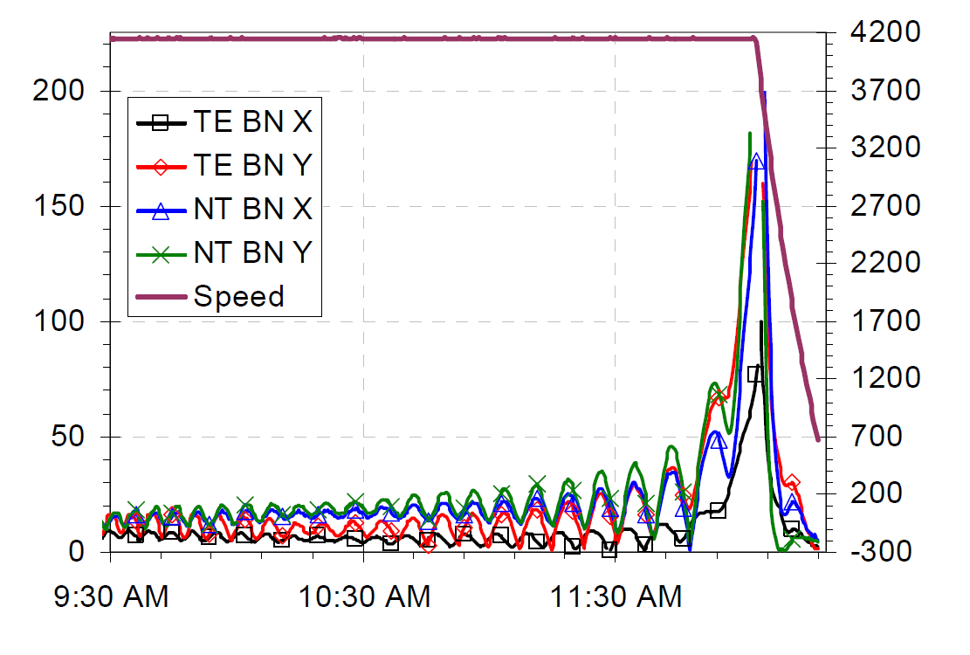
Palier1 X
Vibration [µm crête-à-crête]
Vitesse de rotation [tr/min]
Palier1 Y
Palier2 X
Palier2 Y
Vitesse
Temps

Slide 12
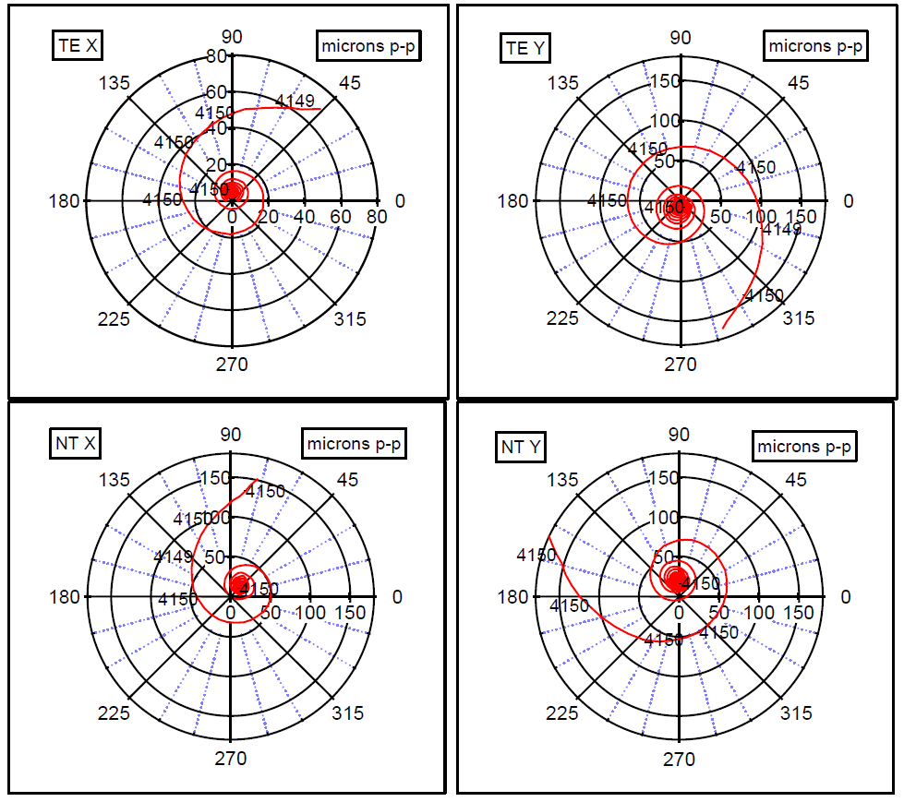
Palier1 X
µm càc
Palier1 Y
µm càc
Palier2 X
µm càc
Palier2 Y
µm càc

Slide 13
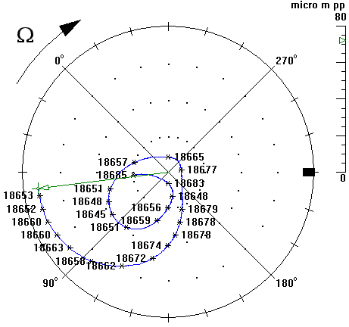
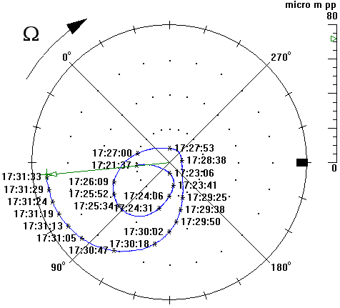

Slide 14
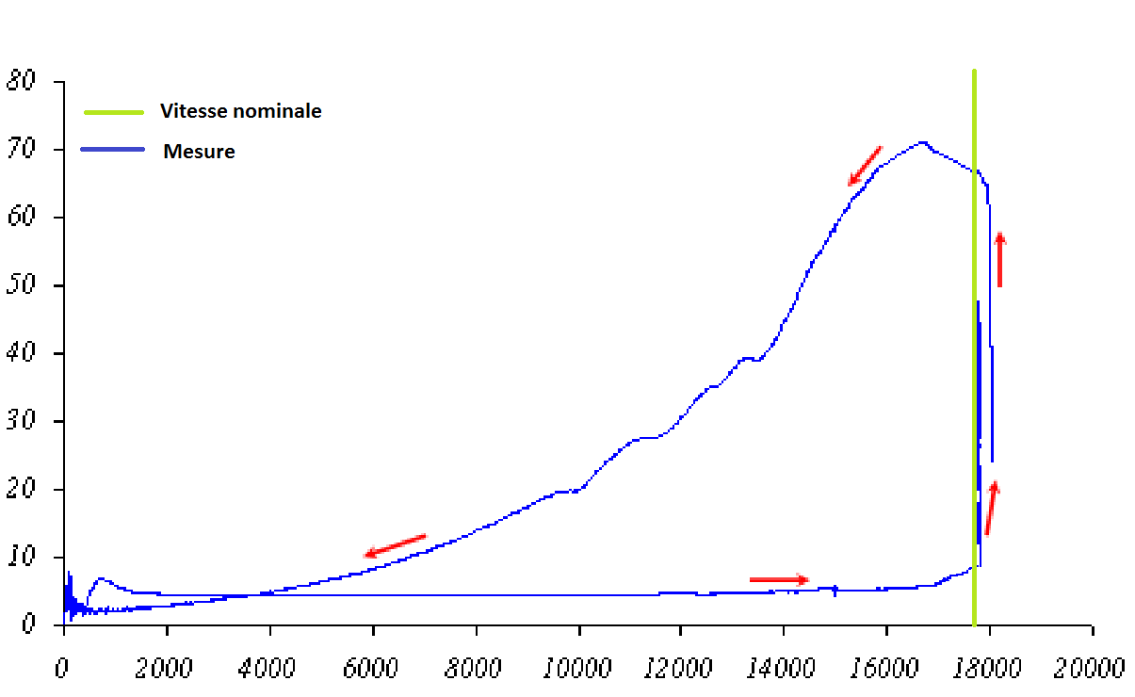
Côté compresseur
Amplitude [µm crête-à-crête]
Vitesse de rotation [tr/min]

Slide 15

Balourd mécanique initial
Vibration synchrone du rotor
au niveau du palier
Différence de la température ($∆T$)
déformation thermique
balourd thermique
Vibration synchrone excessive

Slide 16



$$A_{\left[µm/(gmm)\right]}$$
$$B_{\left[°C/µm\right]}$$
$$C_{\left[(gmm)/°C\right]}$$
Vibration synchrone due au balourd
Différence de la température du rotor
Balourd thermique engendré
Boucle rétroactive de l’effet Morton

